Slide 1
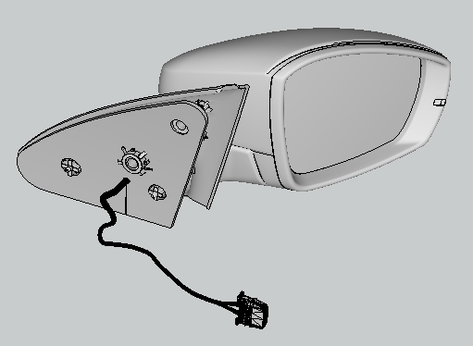
1 REM0010250/251后视镜基本信息
信 息 描 述 |  |  | 零 件 图 示
零 件 : |  | REM0010250/251
零件尺寸(mm): |  | 408*218*182mm
零件重量(kg): |  | -
要 求: |  | 外观件，防摩擦，防刮花

Slide 2
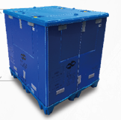
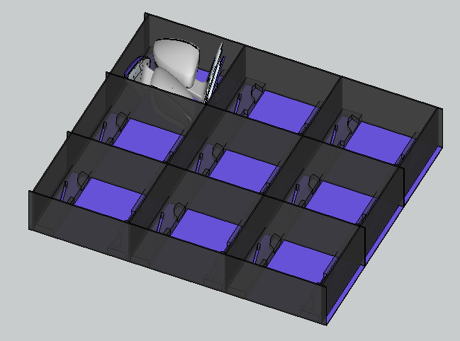
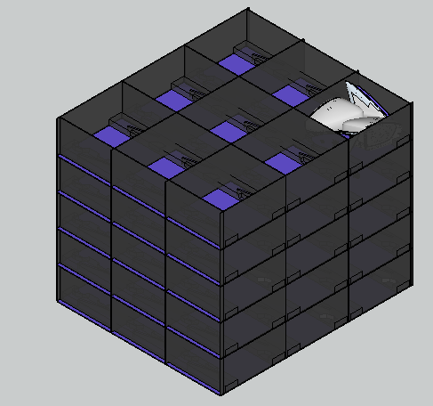
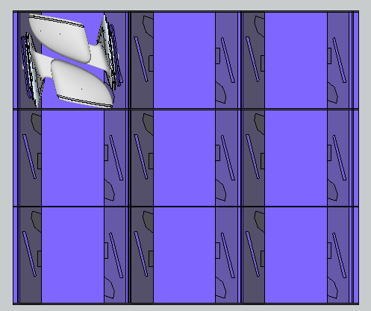
2 REM0010250/251共用后视镜方案
包装参数说明
整箱尺寸： | 1140*980*1107mm
有效内径： | 1106*935*920mm
围板材质： | 全新灰色蜂窝板 11.2mm 3500g
围板高度： | 围板高度650mm，上下封边 邻边开门 600*400mm
格挡材质及厚度： | 中空板刀卡1000克重4mm厚粘EVA 中空板垫板1000克重粘60度EVA
收容数量： | 18件/层*5层/箱=90件/箱
摆放要求： | 单个产品放置在EVA卡槽内
围板箱示意图
内衬俯视图
内衬正视图
内衬等视图

Slide 3
THANK YOU！

